Slide 1
ПРЕДЛОЖЕНИЕ ДЛЯ МАРИНЫ КОТЮКОВОЙ · «ЛЕСНАЯ ЯГОДКА»
Партии продаются сами,
а вечера снова ваши
Новый сайт и админка, собранные вокруг того, как вы работаете: партии в 18:00, «нет в наличии», ручная работа.
Василиса Попова
сентябрь 2026
Notes:
Коротко: я посмотрела ваш сайт и Instagram и собрала, как «Лесная ягодка» может продавать партии без ручной рутины. Займёт 10 минут.

Slide 2
ВАШИМИ СЛОВАМИ
«Уже неделю я сильно ограничиваю количество зефира, доступного к заказу. Мы не можем сделать и половины того, что у нас хотят купить»
Ваш Instagram*, август. Спрос больше, чем цех успевает сделать. Сайт должен работать с этим, а не против: партия ровно на объём цеха, а кому не хватило — место в очереди на следующую.
* Instagram принадлежит компании Meta, признанной экстремистской организацией и запрещённой в РФ.

Slide 3
ЧТО Я УВИДЕЛА
Людей тянет к вам. Сайт их теряет
«Нет в наличии» — тупик
Нет ссылок на Telegram и соцсети
Человек пришёл из reels, вкуса нет, записаться некуда. Он уходит и не возвращается.
На главной их нет. Кому не хватило партии, тому негде подписаться, чтобы узнать о следующей.
Ваша история не рассказана
Юридические риски
То, за что вас любят сотни тысяч подписчиков, на сайте занимает один абзац.
Метрика до согласия, согласие не отдельным документом, в политике нет ИНН и почты для обращений. Подробно — на следующем слайде.
Лесная ягодка · 3
Notes:
Говорить спокойно, без критики её работы: продукт сильный, проблема в инструменте.

Slide 4
ЗАКОН · ЧТО НА САЙТЕ СЕЙЧАС
Юридические риски подробно
Согласие не отдельным документом
Нет контактов для претензий
Галочка в корзине ведёт на оферту и политику. С 1.09.2025 согласие — отдельный текст. Штраф 300–700 тыс. ₽.
В оферте нет почты и телефона продавца и порядка претензий. Этого требуют Правила продажи № 657.
Метрика до согласия
Запрет отказаться от товара
Метрика с Вебвизором включается сразу, до согласия на cookie. В политике о ней ничего нет.
В оферте: «Покупатель не имеет права отказаться от получения товара». По закону вправе до передачи (ЗоЗПП ст. 26.1).
В политике нет ИНН и почты для обращений
Не все сведения о продуктах
Нет даты и cookie. Написано, что данные не передаются третьим лицам, а заказы едут через СДЭК.
Состав, вес и срок есть. Нет условий хранения и пищевой ценности, хотя закон их требует (ЗоЗПП ст. 10).
Не сказано, где хранятся данные
Проверим на созвоне
С 1.07.2025 базы с данными россиян — только в России. Штраф до 6 млн ₽, повторно до 18 млн.
Уведомление в реестре Роскомнадзора, чеки по 54-ФЗ и куда Tilda отправляет данные из корзины.
Лесная ягодка · 4
Источники: 152-ФЗ, КоАП ст. 13.11, ЗоЗПП, ПП № 657. Проверено по lesnaya-yagodka.ru, сентябрь 2026.

Slide 5
СКОЛЬКО ЭТО СТОИТ СЕЙЧАС
Время = Деньги
Заказы, ушедшие на «нет в наличии» и забывшие про ваше производство, хотя заказать хотели по импульсу
+8% заказов
≈ 2 млн ₽
580 000 ₽
Средний чек без наборов и порога доставки
+7% к чеку
500 000 ₽
Пример при 300 заказах в месяц и среднем чеке 2 000 ₽. Посчитаем на ваших цифрах, если захотите.
Ваше время на рутину
15 ч в неделю, −70%
1 100 000 ₽
Лесная ягодка · 5
Notes:
Все проценты — осторожные предположения. Час Марины считаю в 2 000 ₽. Попросить её реальные цифры: заказы в месяц, средний чек, часы на рутину.

Slide 6
КАК БУДЕТ
Лесная ягодка
Марина
Спокойный сайт, в котором узнают вас
Разобрали — «Записаться», появился вкус — ссылка на оплату
Ваша история и «почему нет в наличии» вашими словами
Только живые кадры из вашего Instagram
Всё по закону: согласия, cookies, данные в России
Индексация для браузера это дополнительная возможность привлечь крупные заказы и людей которые готовы платить больше.
ваш кадр: корзина ягод в лесу
Дары псковских лесов
Зефир малиновый
осталось 7
Зефир голубичный
записаться
В КАТАЛОГ
Лесная ягодка · 6
Notes:
Вместо нарисованного телефона можно вставить скриншот макета главной.

Slide 7
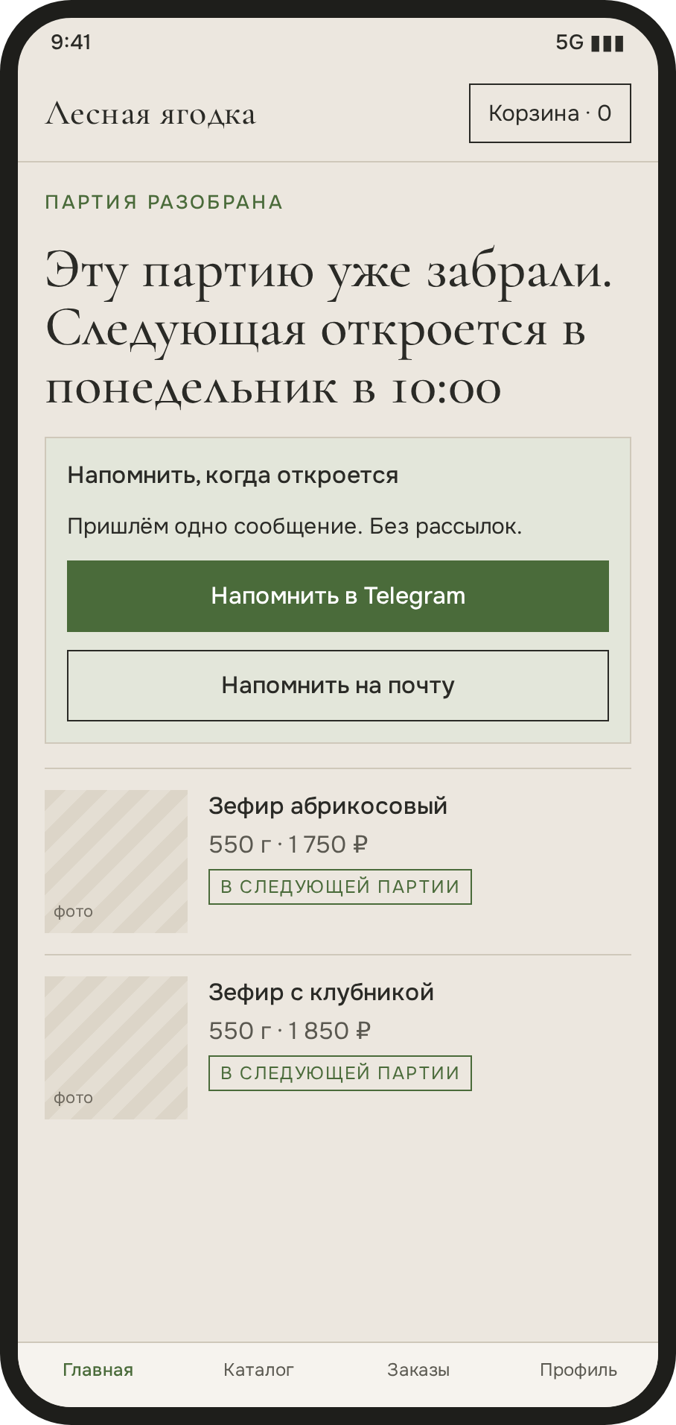
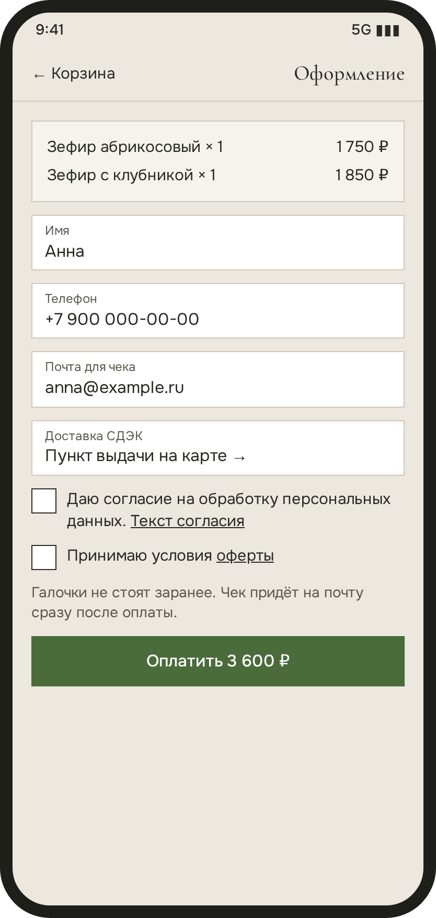
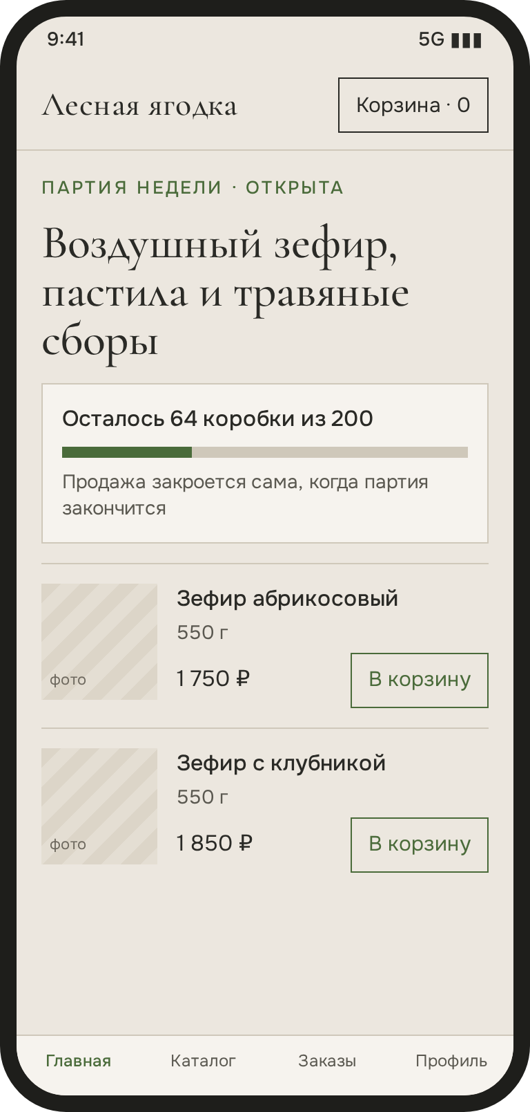
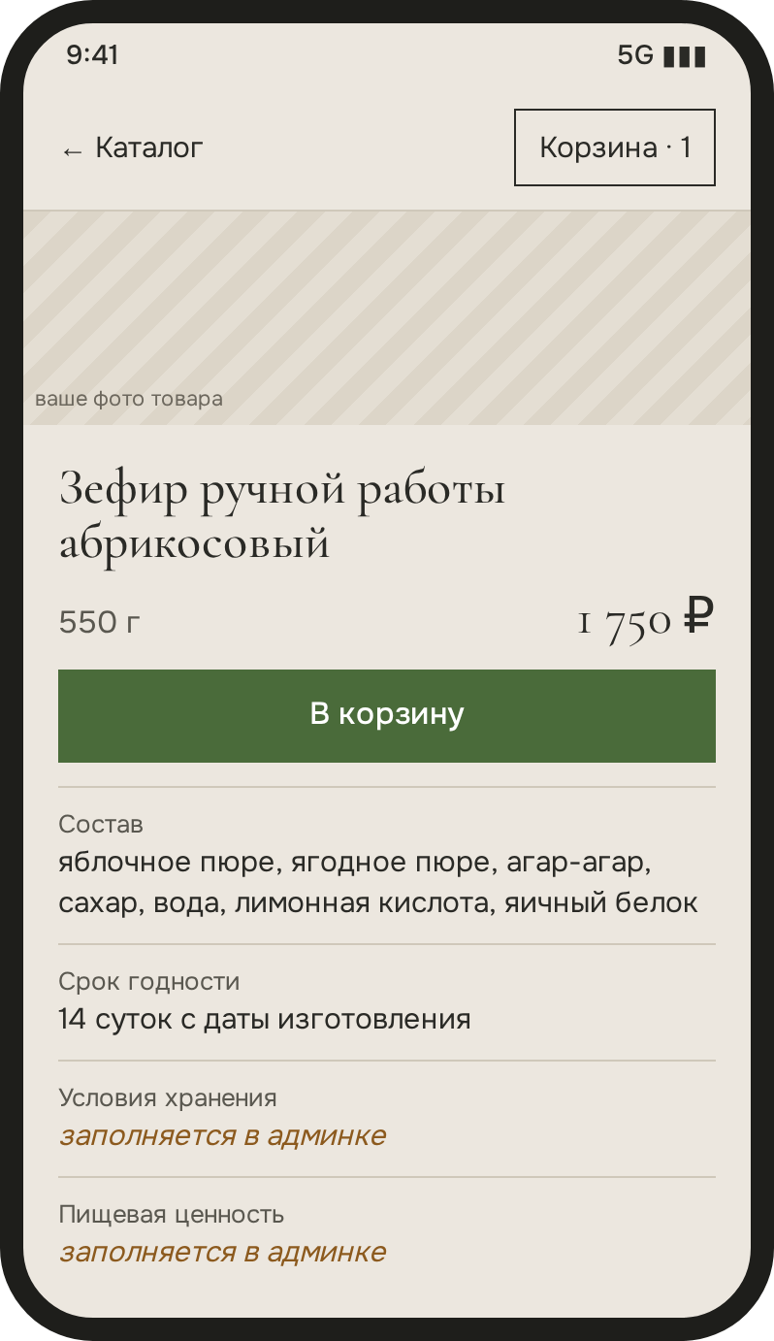
НА ТЕЛЕФОНАХ · ПОКУПАТЕЛЬ
Что увидит покупатель
Товары, цены, вес, состав и срок годности с вашего сайта. Количества и заказы для примера.
Android · 360 px
iPhone SE · 375 px
iPhone 15 · 393 px
iPhone 15 Pro Max · 430 px
Главная в день партии
Карточка товара
Оформление
Партия разобрана
Видно, сколько осталось. Партия закончилась, продажа закрылась сама.
Все сведения о продукте по закону. Без них товар не опубликуется.
Отдельное согласие без отметки заранее, СДЭК на карте, чек на почту.
Вместо «нет в наличии» очередь и одно сообщение об открытии.

Slide 8
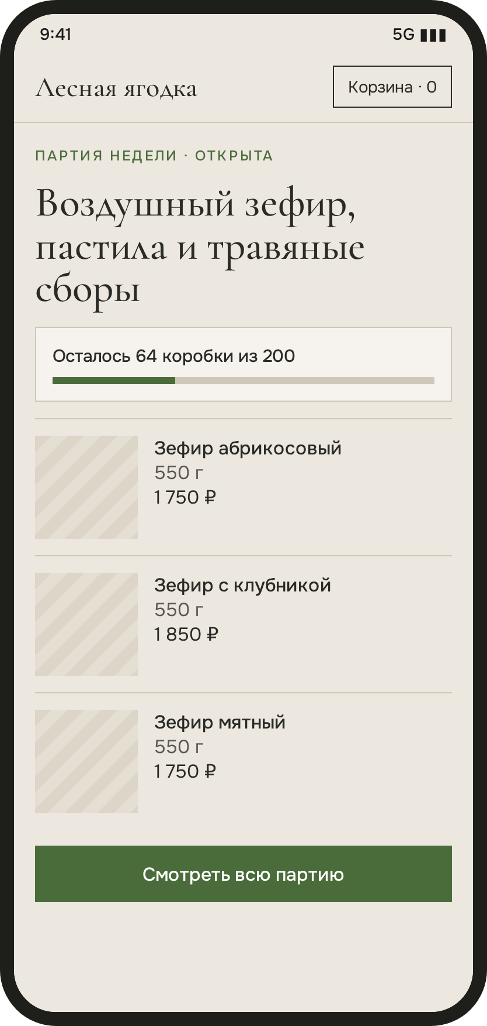
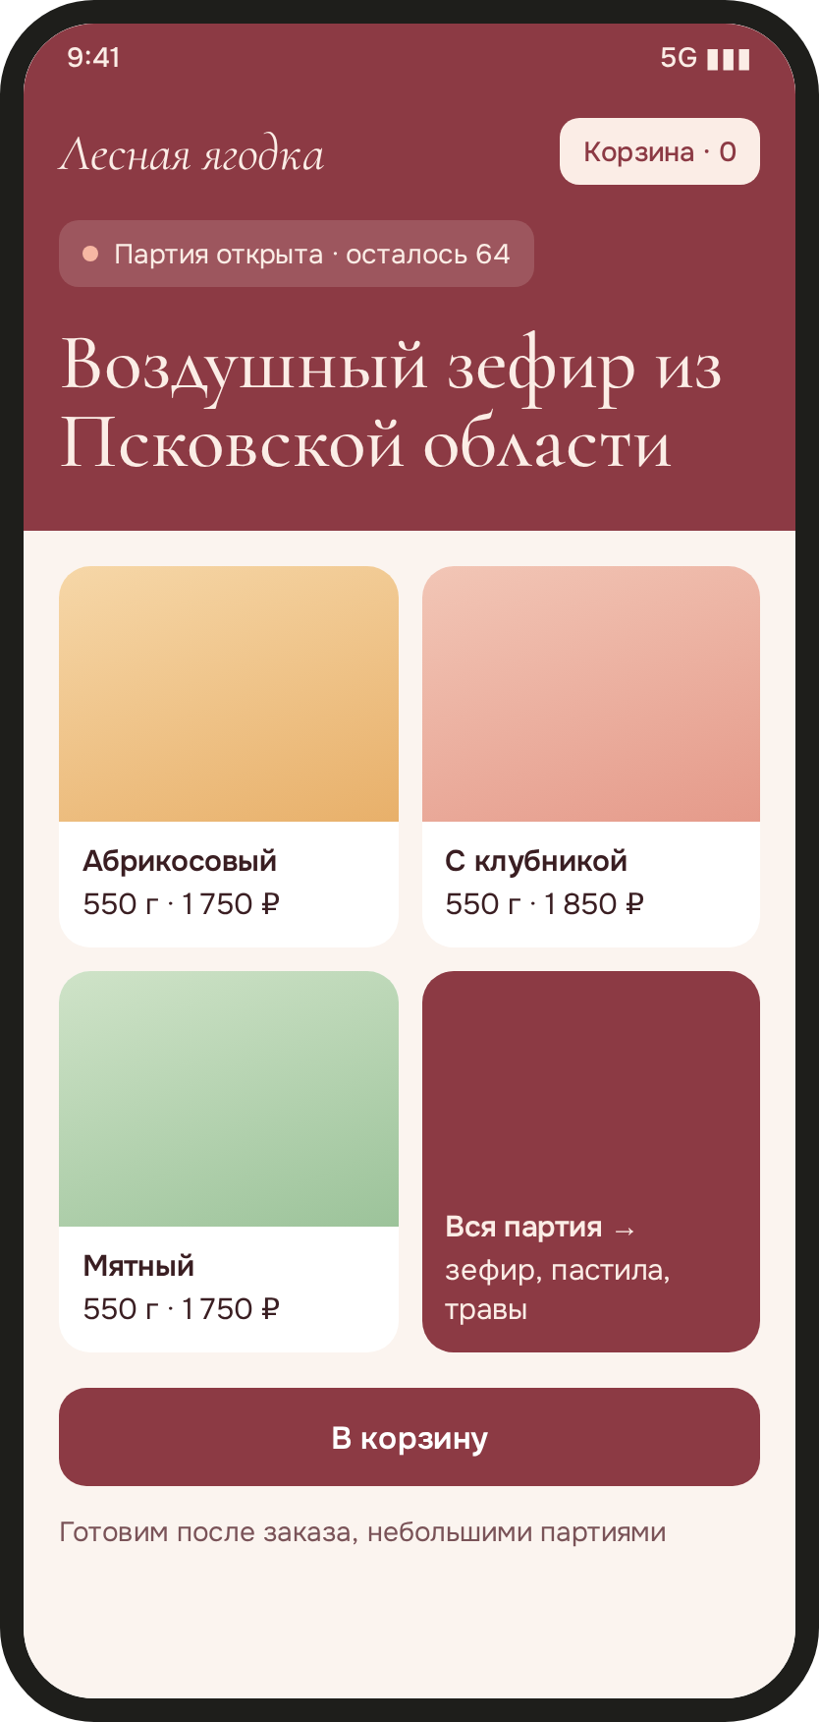
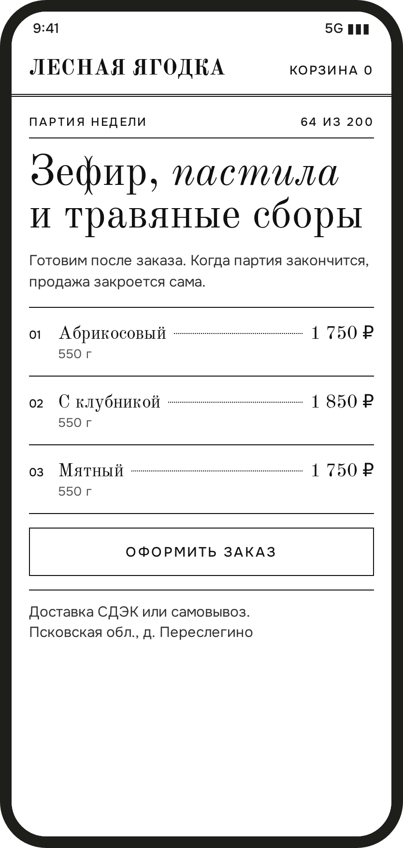
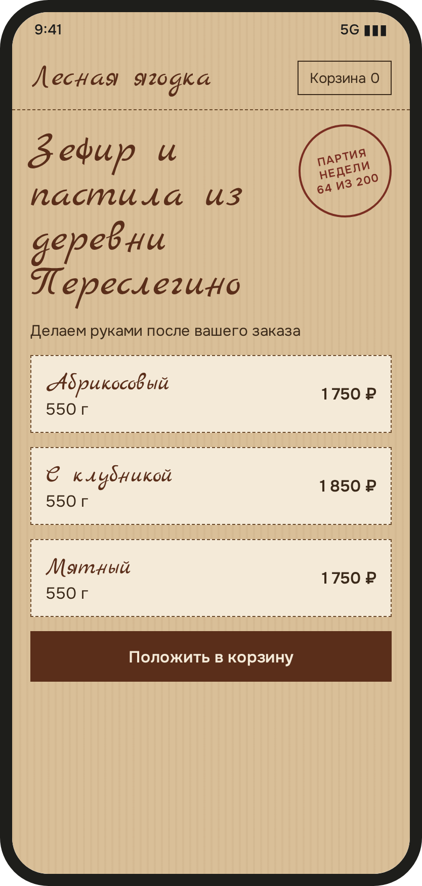
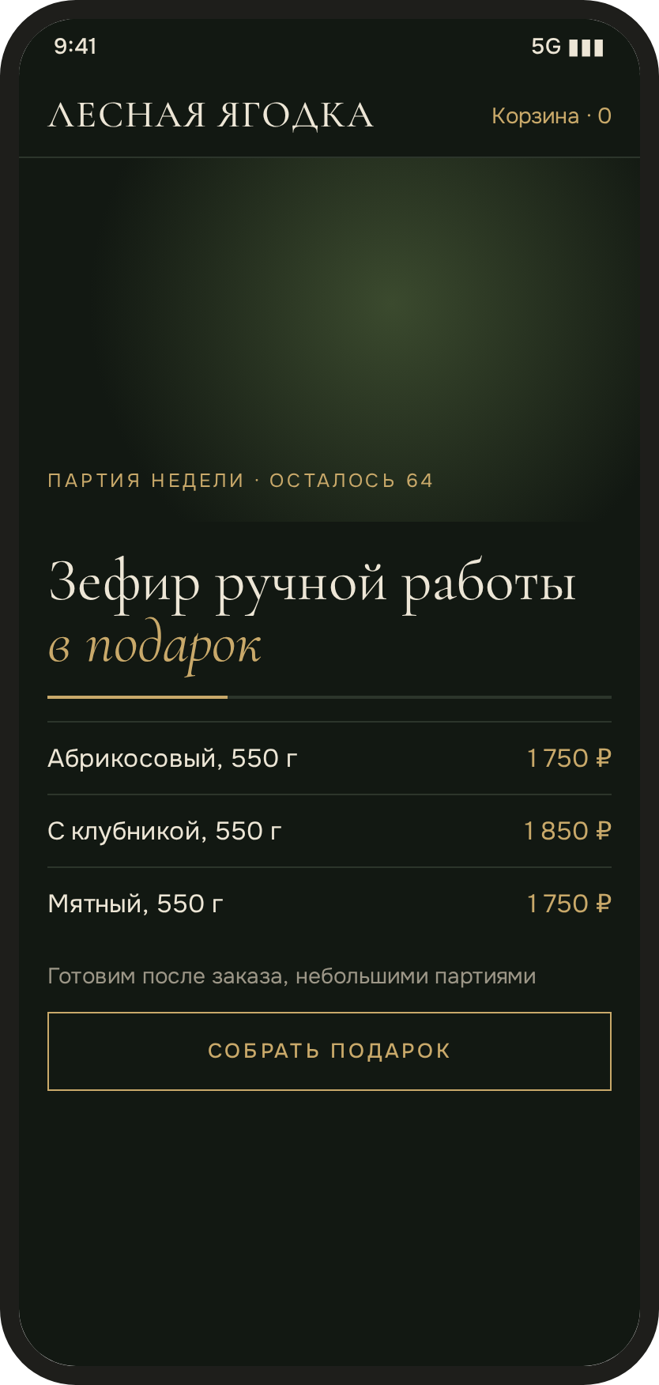
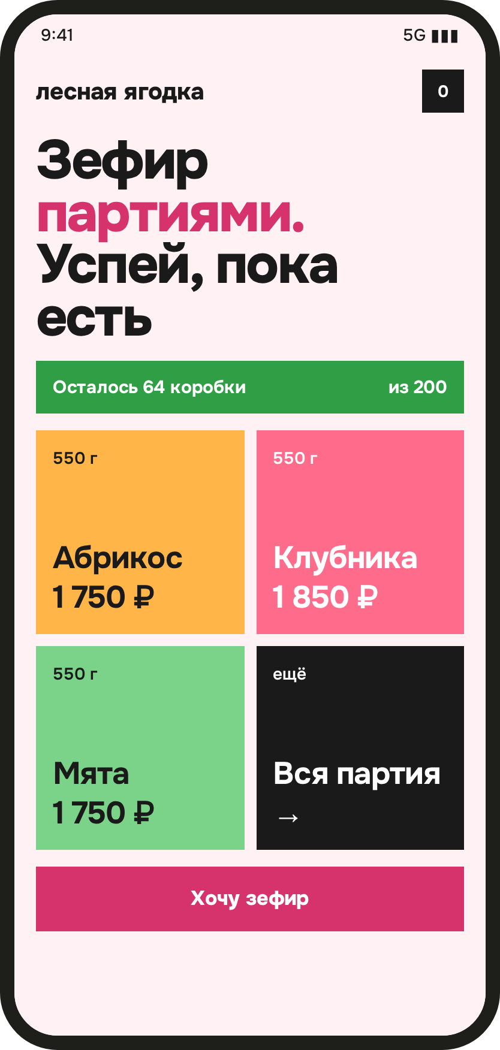
ОФОРМЛЕНИЕ
Оформление может быть любым
Ваш экран с товарами и ценами в десяти стилях: здесь шесть, все десять — в отдельном файле. Выбираете вы, я довожу стиль до всего сайта.
Лесной
Ягодный
Журнальный
Фермерский
Вечерний
Яркий
Лён, мох, антиква. Спокойно, как журнал о еде
Тёплый цвет, мягкие карточки, сочные фото
Чёрно-белый, как меню: цифры и линейки
Крафт и рукописный шрифт, как лавка в деревне
Тёмная тема и золото для подарков
Крупный гротеск и цветные блоки

Slide 9
АДМИНКА
Один день: до и после
Когда | Сейчас | С новой системой
Утро | Отвечать в директ «когда малина?» | Записавшимся придёт сообщение само
День | Накладные СДЭК и треки вручную | «Собрано» — накладные и треки сами
18:00 | Выкладывать партию и пост руками | Партия и пост в Telegram выходят сами
Вечер | Считать, что варить завтра | Лист для цеха и отчёт в 21:00
Месяц | Гадать, какой вкус зарабатывает | Прибыль по каждому вкусу
Лесная ягодка · 9
Notes:
Ключевая мысль: количество она вносит один раз при создании партии, дальше всё работает само.

Slide 10
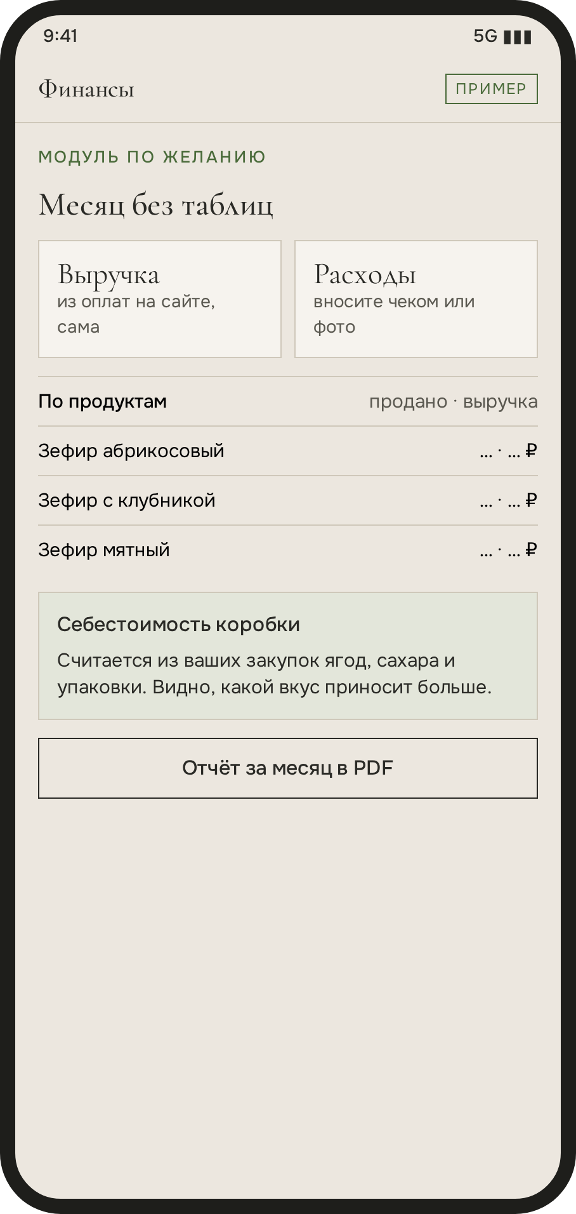
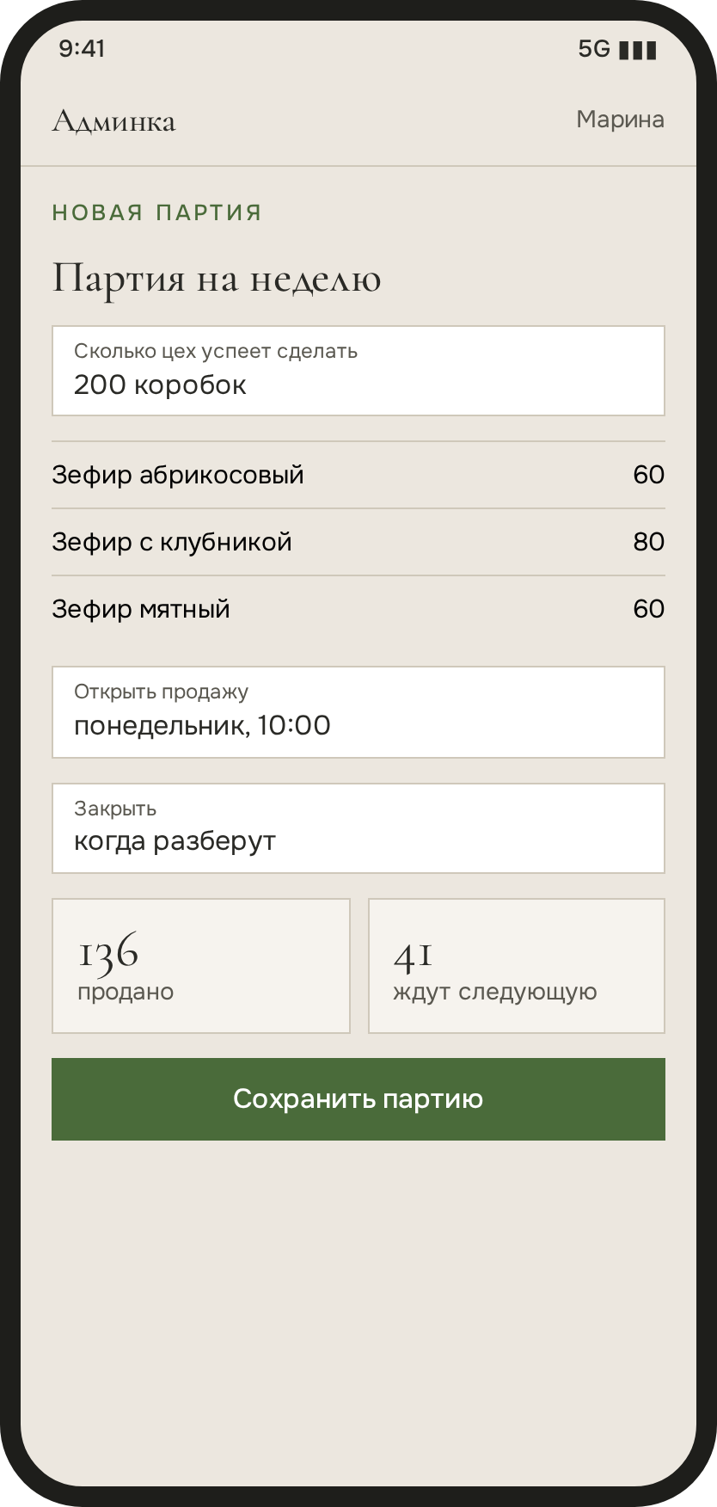
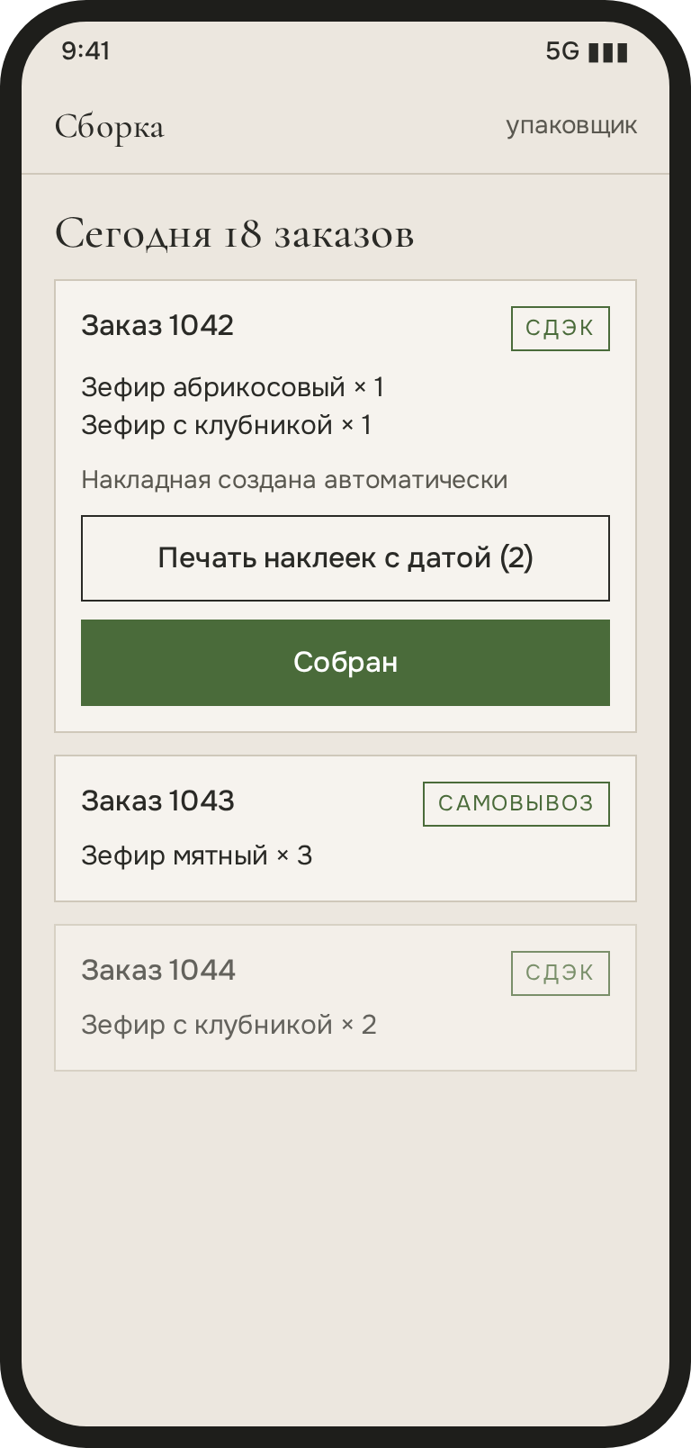
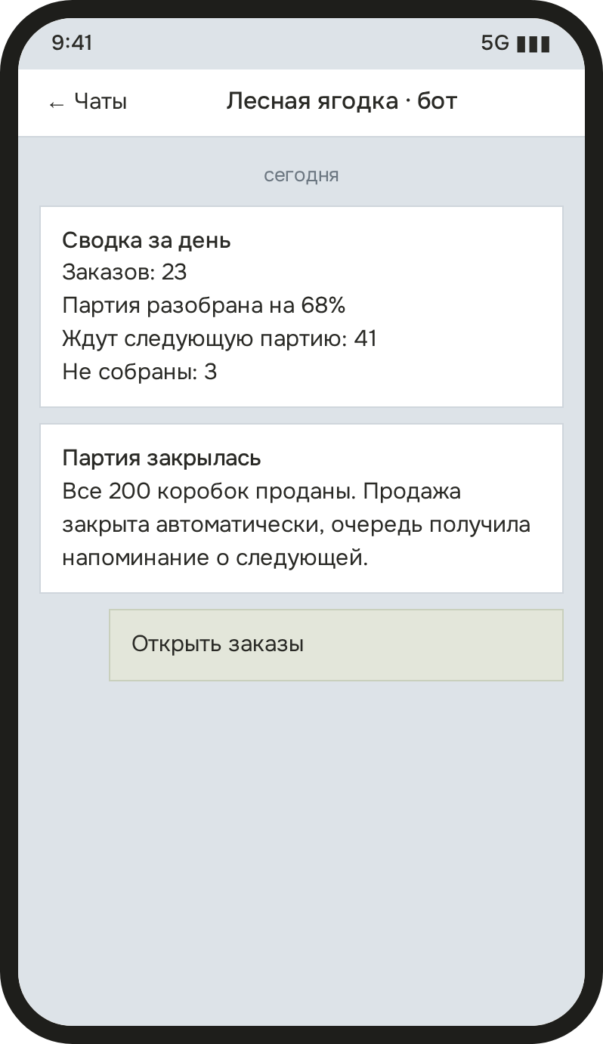
НА ТЕЛЕФОНАХ · ВЫ И КОМАНДА
Что увидите вы и команда
Экраны админки тоже для телефона: партию можно открыть прямо из цеха.
iPhone 15 · 393 px
Android · 360 px
iPhone SE · 375 px
iPhone 15 Pro Max · 430 px
Партия с телефона
Экран упаковщика
Сводка в Telegram
Финансы, по желанию
Один раз указали мощность цеха и время, дальше сайт всё делает сам.
Только свои заказы, накладная СДЭК готова, наклейки с датой кнопкой.
Одно сообщение в конце дня вместо сотни уведомлений.
Выручка из оплат сама, себестоимость из закупок. Отдельный модуль.

Slide 11
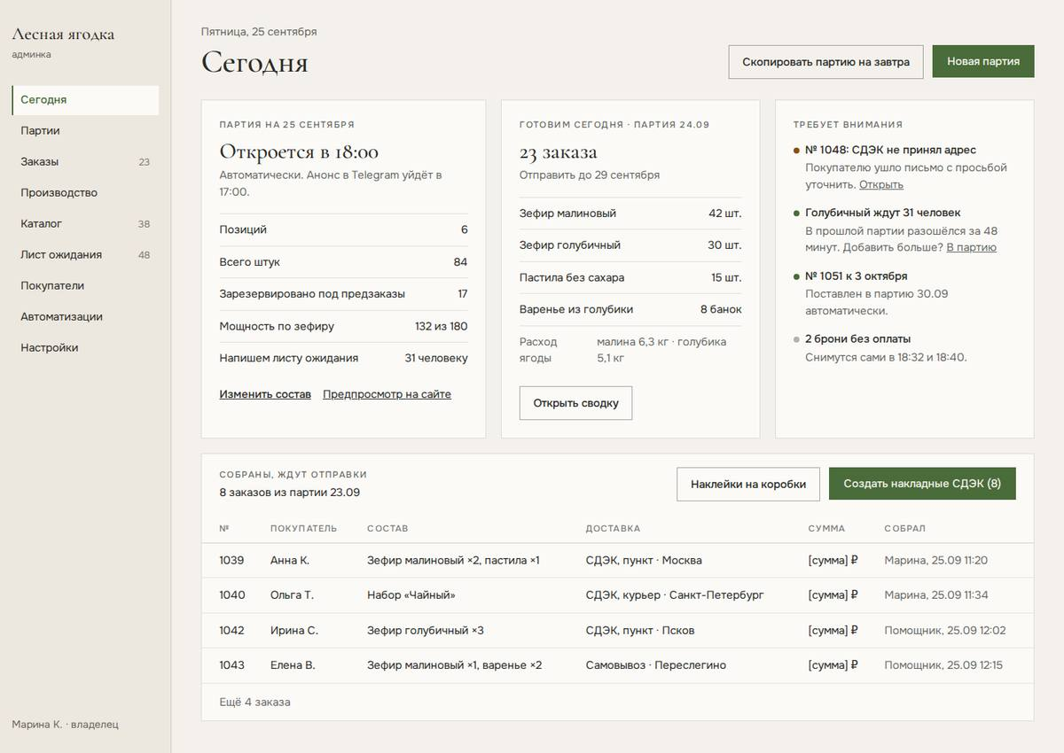
АДМИНКА НА КОМПЬЮТЕРЕ
Экран «Сегодня»: всё, что нужно знать за день

Slide 12
РАЗДЕЛ «ДЕНЬГИ»
Впервые видно, сколько зарабатывает каждый вкус
Себестоимость
Прибыль
Для бухгалтера
По техкарте: ягода, пюре, агар, упаковка, работа. Считается сама на каждую коробку.
По вкусу, партии и месяцу. Минус доставка и эквайринг.
Расходы, оценка налога, сверка оплат и выгрузка одним файлом.
Это управленческий учёт: бухгалтер остаётся, но получает готовые данные.
Лесная ягодка · 12
Notes:
Такого нет ни у одного конструктора сайтов — главный аргумент за верхний вариант.

Slide 13
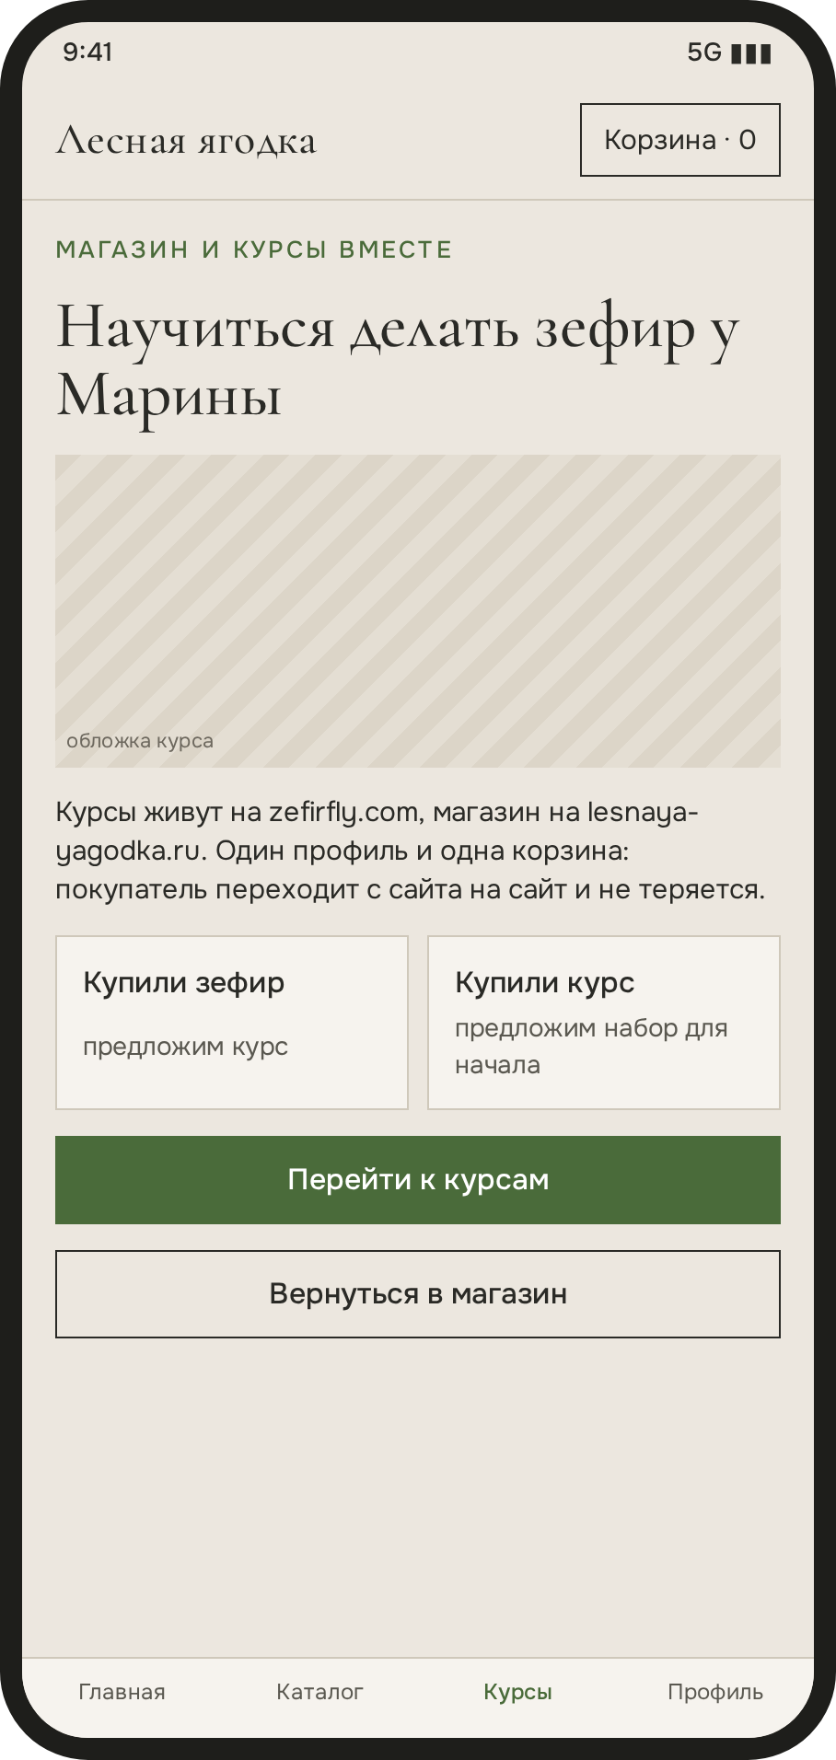
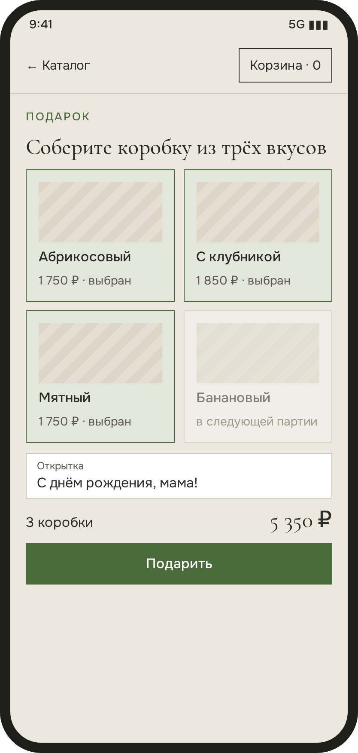
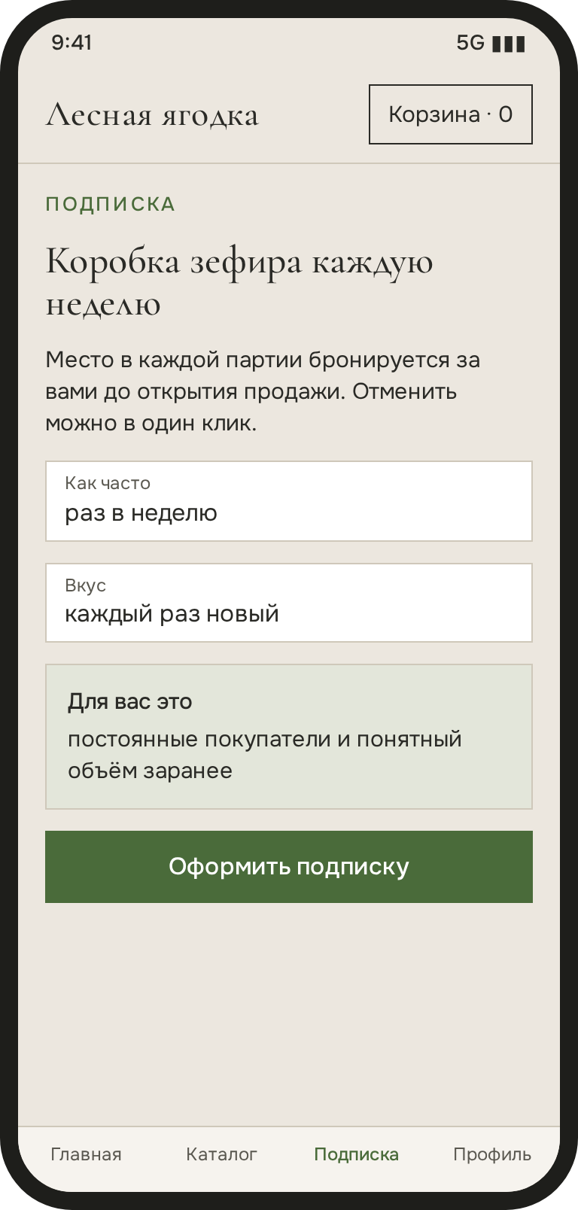
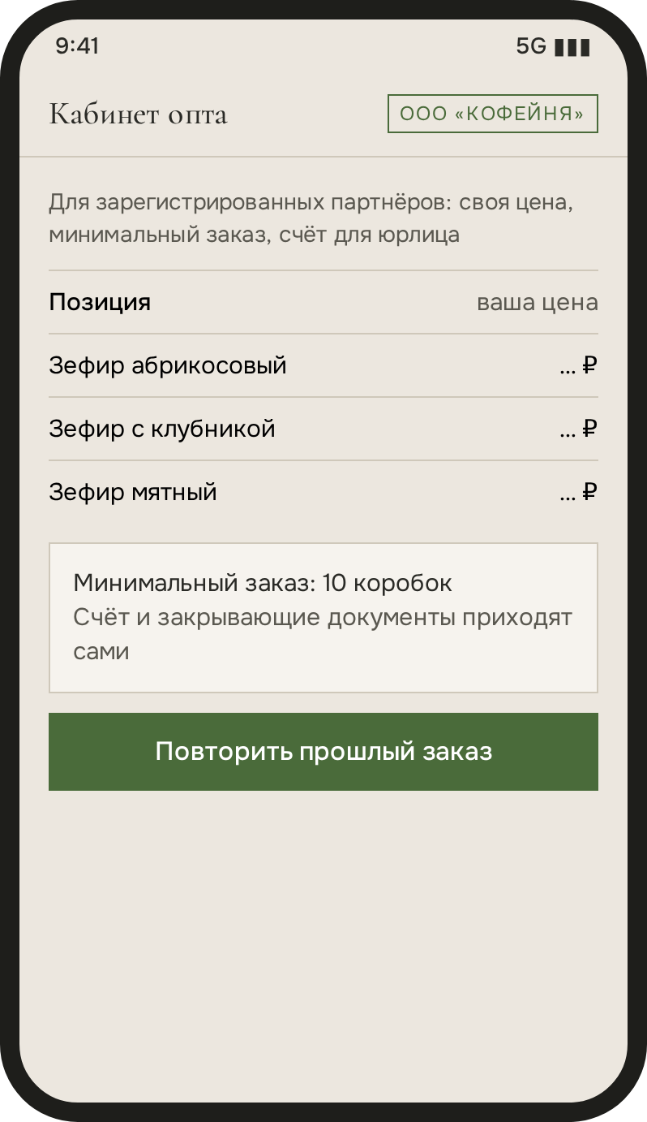
ПРИМЕРЫ
Что ещё можно сделать
Идеи на вашем ассортименте. Каждая пишется отдельным модулем, если она вам нужна.
iPhone 15 · 393 px
iPhone SE · 375 px
Android · 360 px
iPhone 15 Pro Max · 430 px
Подарочная коробка
Кабинет для опта
Подписка на партию
Магазин и курсы
Покупатель сам собирает набор из вкусов текущей партии и пишет открытку. Цена считается сразу.
Раздел для зарегистрированных покупателей на сайте уже есть. Из него выйдет кабинет партнёров: своя цена и счёт для юрлица.
Постоянные покупатели бронируют место в каждой партии, вы заранее знаете объём.
Связка lesnaya-yagodka.ru и zefirfly.com: общий профиль, покупатели находят и зефир, и курсы.

Slide 14
СТРАХОВКА
Ваши покупатели должны быть вашими
Instagram в России заблокирован, Telegram замедляют. Сайт собирает свою базу: Telegram, email и телефоны. Что бы ни случилось с соцсетями, вы достучитесь до покупателей в любой момент.
Notes:
Эмоциональный слайд. Пауза после него.

Slide 15
КТО ДЕЛАЕТ
Василиса Попова, разработчик и математик
«Принц и Лис»
Сначала план
Данные и деньги
Сайт с записью и админкой для керамической студии в Москве. Заявок стало 12 в неделю вместо 5.
До первой строки кода — ТЗ, архитектура и этапы. У «Принца и Лиса» это 12 документов и 33 шага.
Математика и компьютерные науки, Центральный университет. Победитель Tinkoff Datathon.
Веду проект целиком: интервью, дизайн, код, сервер в России и поддержка.
Лесная ягодка · 15

Slide 16
ПЕРЕД ЦЕНАМИ
О чём вы, скорее всего, думаете
«У нас и так всё раскупают»
«Я вас не знаю»
Значит, спрос есть. Сайт нужен, чтобы тот же объём продавался без вашего времени, а кому не хватило, было где дождаться следующей партии.
Договор с самозанятым: сроки, ТЗ и акт приёмки. Оплата по этапам, кейс — на прошлом слайде.
«Это ещё одна головная боль»
«А если что-то пойдёт не так?»
От вас около 4 часов на весь проект. Старый сайт работает до последнего дня, перенос делаю я.
Цена фиксируется в договоре. Домен, код и доступы к оплате и СДЭК оформлены на вас, даже если поддержку потом ведёт другой разработчик.
Лесная ягодка · 16

Slide 17
ЦЕНА В КОНТЕКСТЕ
Для сравнения
Один только дизайн магазина у студий
без разработки
300–800 тыс. ₽
150–350 тыс. ₽
Лавка на автопилоте
≈ 106 коробок по 1 800 ₽
190 000 ₽
стоит интернет-магазин с такими интеграциями у студий. Рынок: обзоры цен Artean и SEO Lebedev, 2026.
Лавка и деньги
≈ 128 коробок
230 000 ₽
Лесная ягодка · 17

Slide 18
ВАРИАНТЫ
Насколько свободной быть
Оплата частями: 40% на старте при подписании договора, 30% на утверждении конечного макета, 30% при запуске · Лесная ягодка · 18
Витрина
Лавка на автопилоте
Лавка и деньги
60 000 ₽
190 000 ₽
230 000 ₽
Всё из «Витрины»
Виды автоматизаций выставления наличия и других утвержденных
Цех, этикетки, СДЭК пачкой
Сообщения и Telegram сами
3 месяца поддержки на критические неисправности
Всё из «Лавки»
Раздел «Деньги»
Подумаем как можно повысить выручку и прийти желанным 7 миллионам через автоматизацию и налаживание рутины чтобы
6 месяцев поддержки на критические неисправности
Новый дизайн «Лесной»
Перенос каталога
Оплата, чеки, СДЭК
Согласия и cookies
Месяц поддержки на критические неисправности
при желании можно собрать своего «трансформера» из штук которые вы хотите чтобы были на вашем сайте, а не просто тарифами, по цене проконсультирую отдельно
Notes:
Продаём средний вариант. Верхний — якорь и выбор тех, кому важны деньги.

Slide 19
МОЖНО НАЧАТЬ С МАЛОГО
Старт: дизайн и прототип на вашем каталоге
60 000 ₽
За 2 недели: макеты главной, каталога и карточки, тексты вашим голосом. Идём дальше — сумма засчитывается в проект. Нет — макеты остаются у вас.
Лесная ягодка · 19
Notes:
Это снимает страх большой суммы. Для холодного контакта — главный слайд.

Slide 20
СРОКИ
Успеть к новогодним подаркам
Неделя 1
Созвон, фото и reels, перенос каталога
Недели 2–3
Макеты и тексты, ваши правки
Декабрь — месяц с самым большим чеком: наборы и корпоративные заказы. Чтобы встретить его на новом сайте, начинать нужно в октябре.
Недели 3–6
Сайт, админка, оплата, СДЭК
Неделя 7
Тестовые заказы, обучение команды
Неделя 8
Запуск. Старый сайт работает до последнего дня
Лесная ягодка · 20

Slide 21
Созвон/переписка про партии, цех, подписание договора, предоставление необходимых доступов для разработки
ЧТО НУЖНО ОТ ВАС
<2 ч
4 часа
Доступ к фото и reels
30 мин
за весь проект. Остальное делаю я.
Два просмотра макетов (черновой и финальный перед началом разработки)
1 ч
Обучение команды: дать мне список с никами кого и чему обучить, предупредить, что я буду писать. Дальше я справлюсь сама. И вас научу отдельно, если файликов, которые я пришлю с инструкциями, не хватит/формат не подойдет
0.5 ч
Лесная ягодка · 21

Slide 22
СЛЕДУЮЩИЙ ШАГ
30 минут, чтобы решить, подходит ли это вам
Покажу прототип сайта и админки на вашем каталоге и отвечу на вопросы. Ни к чему не обязывает. Примеры того, как может выглядеть ваш сайт и админская панель прислала отдельными файлами для удобства.
Предложение действует до 31 октября 2026.
Telegram: @Ellischment
Василиса

